Slide 1
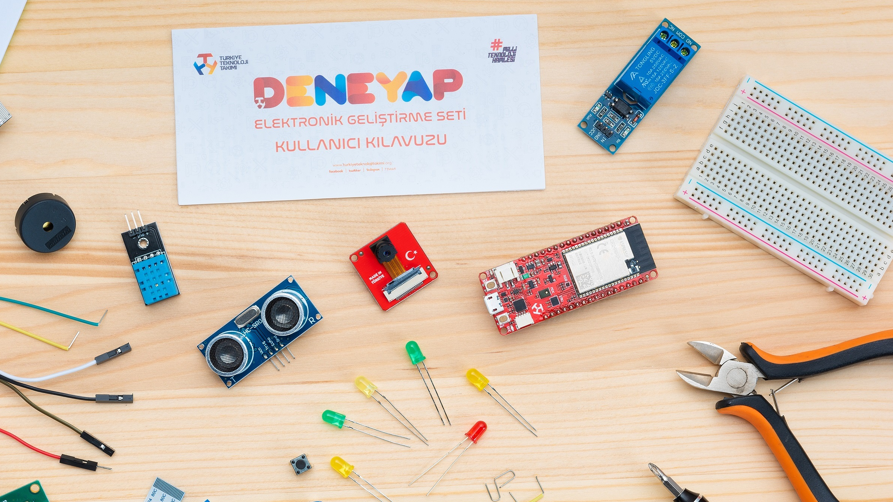
DERS 1
DENEYAP Karta Giriş

Slide 2
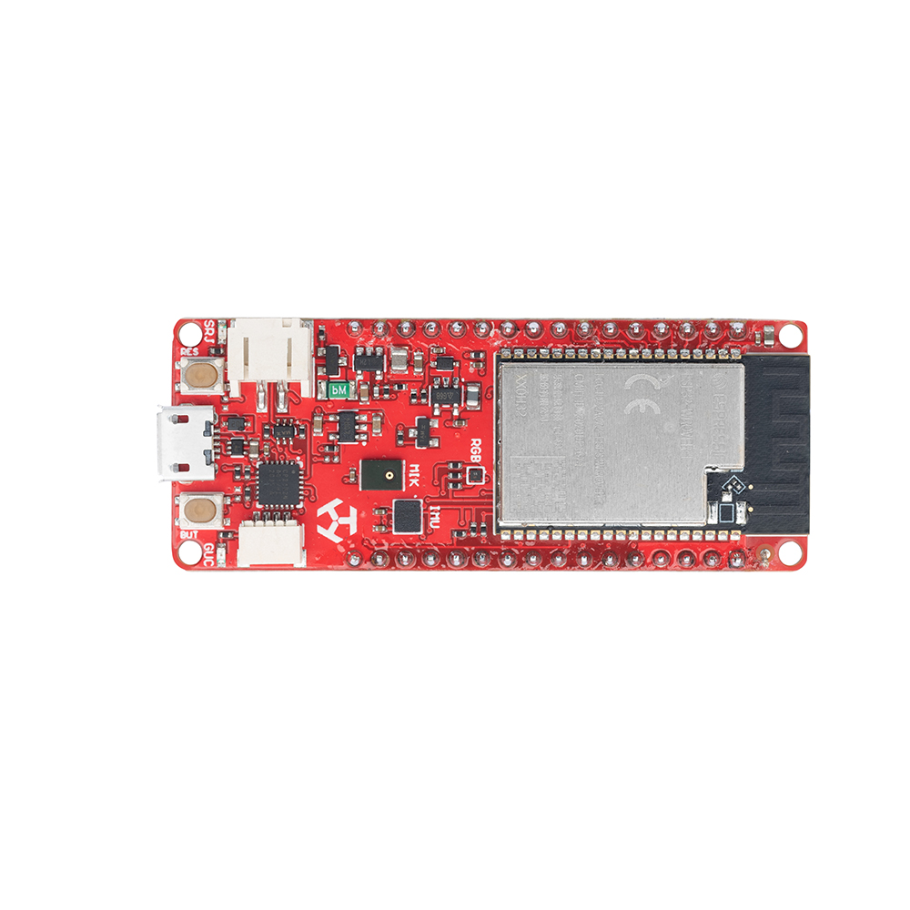
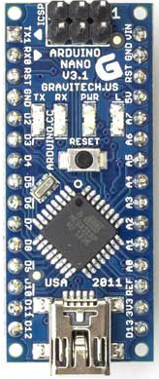
DENEYAP kart vs Arduino

Slide 3
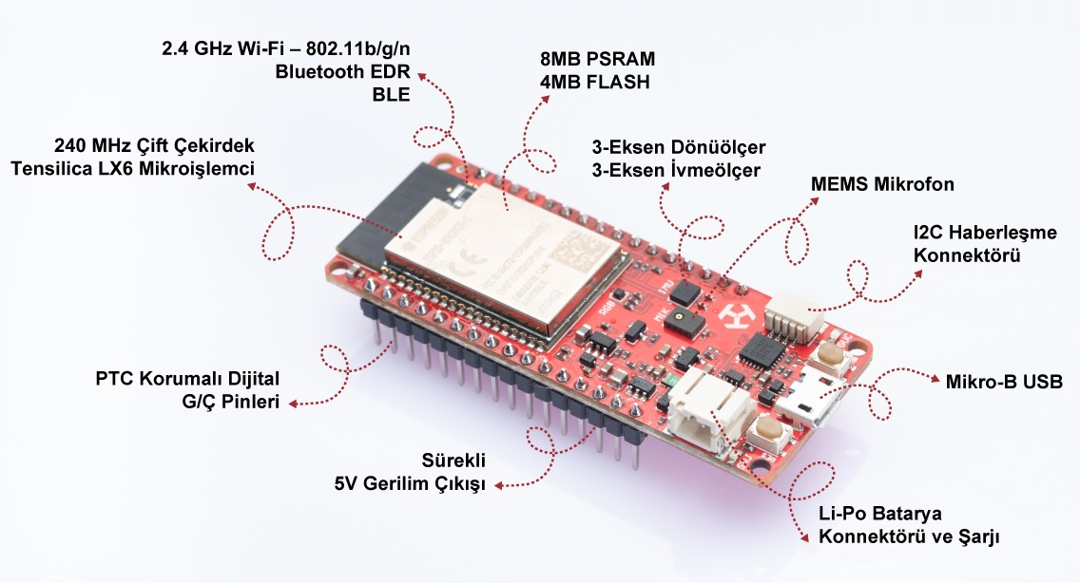

Slide 4
Avantajlar
Dijital pinlerin hepsi pwm sinyal vermek için kullanılabilir
Deneyap kartın analog okuma hassasiyeti daha yüksektir
Deneyapkart üzerinde birçok sensör bulunmaktadır
Wi-Fi ve Bluetooth haberleşmesi yapabilir
Yapay Zeka uygulamaları yapabilirsiniz

Slide 5
LiPo Pil İle Güç Verebilirsiniz
LiPo piller tekrar şarz edilebilir
LiPo pilleriniz 5V’tan fazla voltaj verseler bile siz diğer sensörleriniz için DENEYAP kart üzerinden 5V çıktı alabilirsiniz

Slide 6
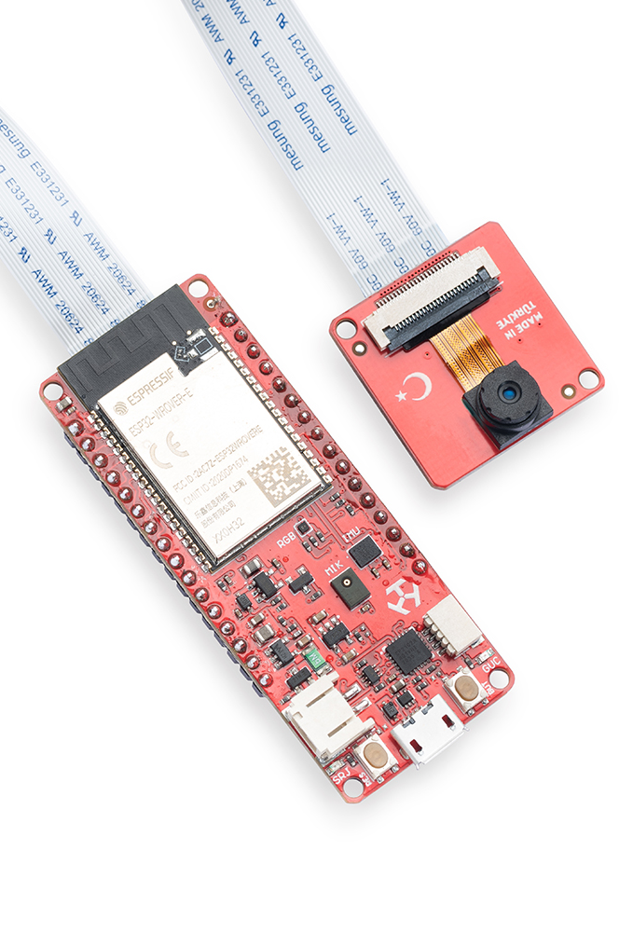
DENEYAP Kamera
DENEYAP kamerayı doğrudan DENEYAP karta takabilirsiniz

Slide 7
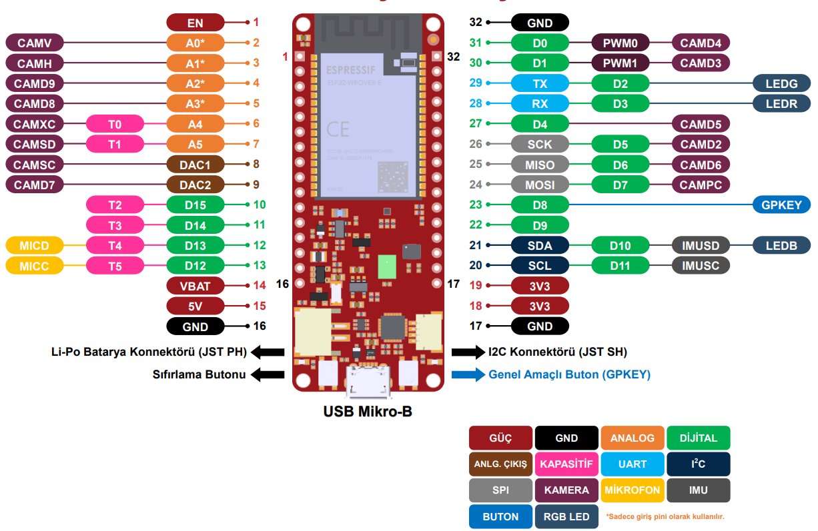

Slide 8
DENEYAP Kart İçin Arduino IDE Kurulumu

Slide 9
Adım 1
Arduino IDE’yi «ZİP olarak» indirelim
Adım 2
ZİP’in içinden masaüstüne çıkartalım

Slide 10
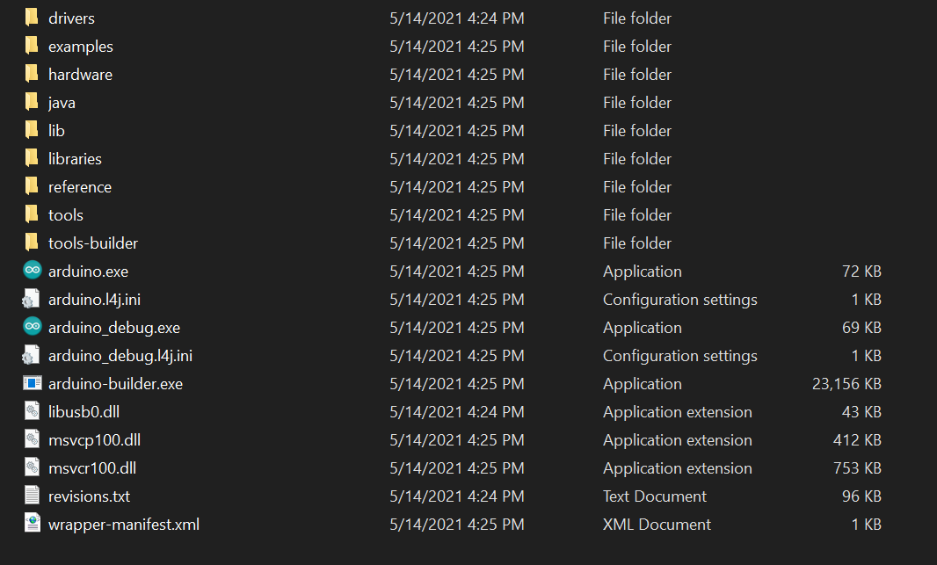
Adım 3
Klasörün içinden arduino.exe’yi açalım

Slide 11
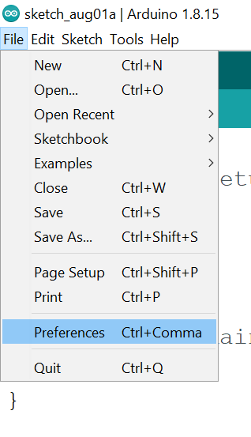
Adım 4
Tercihler sekmesini açalım. Bunu için Dosya (file) > Tercihler(preferences) yonun izlenmesi gerekmekte

Slide 12
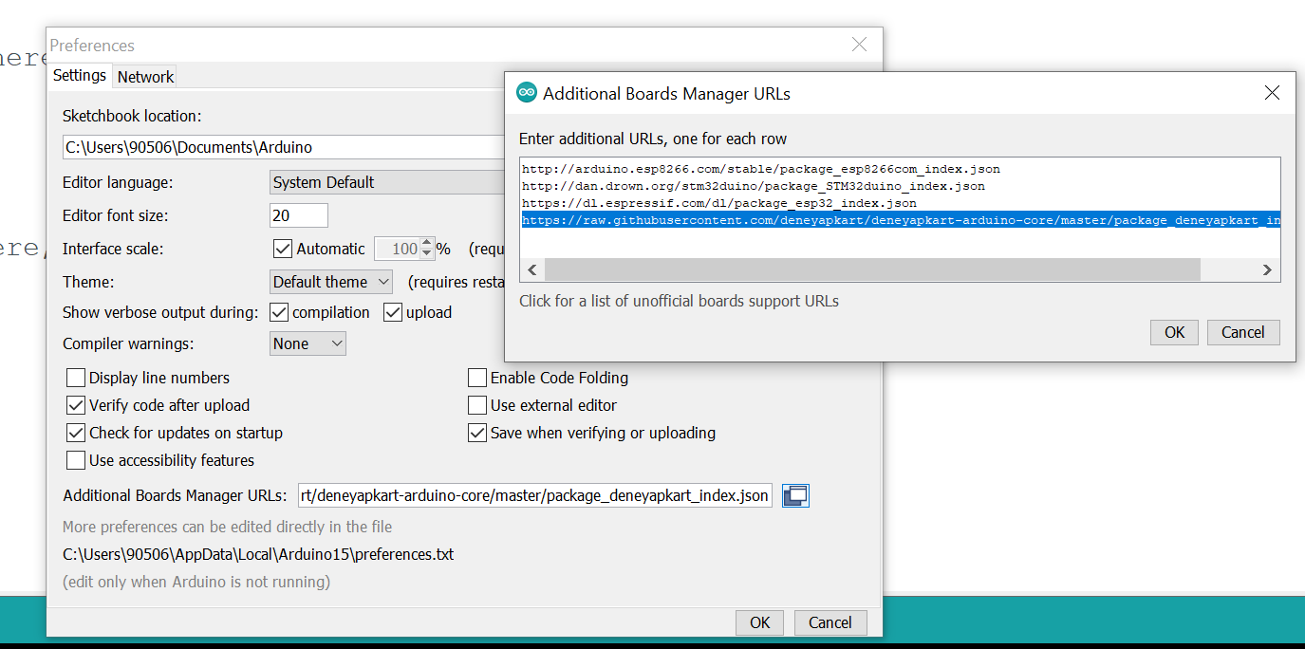
Adım 5
Additional boards manager URLs (Ek Devre Kartları Yöneticisi URL’leri) kısmının sonuna aşağıdaki linki ekleyelim
https://raw.githubusercontent.com/deneyapkart/deneyapkart-arduino-core/master/package_deneyapkart_index.json

Slide 13
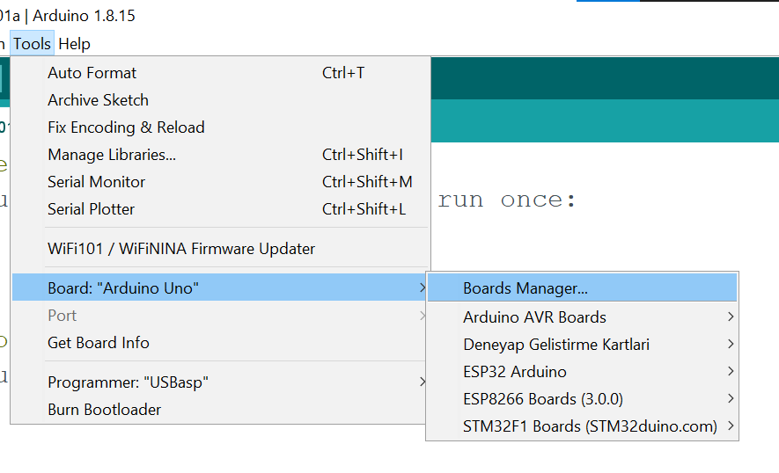
Adım 6
Tools > Board kısmından «Boards Manager» sekmesini açalım

Slide 14
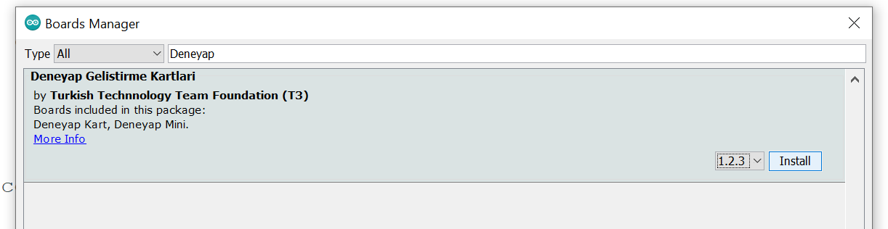
Adım 7
«Deneyap» diye aratıp Deneyap Geliştime Kartları seçeneğini kuralım

Slide 15
Not
Eğer bilgisayarınız DENEYAP kartı görmüyorsa, aşağıdaki linkten ilgili sürücüyü kurmanız gerekebilir.
https://www.silabs.com/developers/usb-to-uart-bridge-vcp-drivers

Slide 16
UYGULAMA 1 – RGB LED UYGULAMASI

Slide 17
UYGULAMA 2 – SICAKLIK SENSÖRÜ UYGULAMASI

